Slide 1
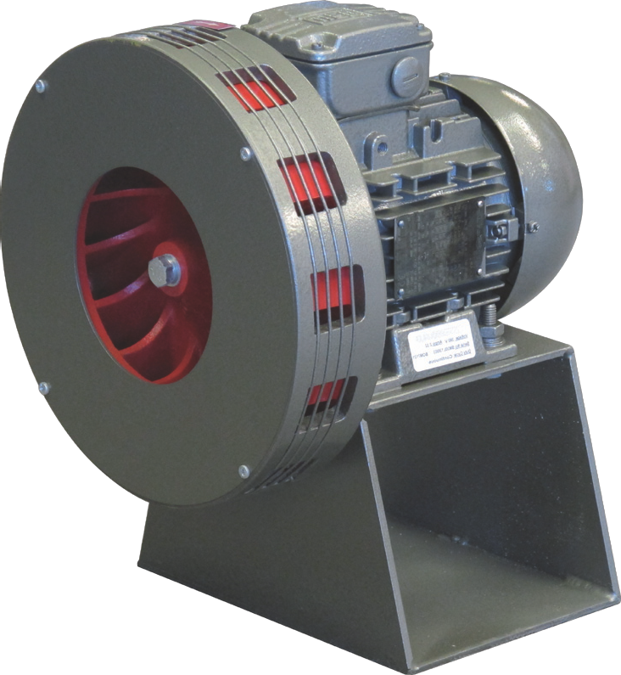
Indicadores acústicos accionados por motor MDS-4
280
360
Automotive
380
70
117
180
Indicador acústico de gran durabilidad, para intemperie, accionado por motor tipo sirena fabricado en aluminio de fundición con salida de baja frecuencia y alta potencia.
Ideal para fábricas, canteras, obras de construcción y entornos industriales, así como minas subterráneas y a cielo abierto
Modelos disponibles, 230Vac monofásicos y 415Vac trifásicos.
 | MDS-4/AC/230 | MDS-4/AC/415
Tensión Alimentación | 230Vac 1Ø | 415Vac 3Ø
Tensión alim mínima | 207V | 373V
Tensión alim máxima | 253V | 456V
Consumo medio | 9A | 5A
Frecuencia de sonido | 560Hz | 560Hz
Salida de sonido @ 1m | 125dB(A)
Rango aproximado | 3000m en exteriores
Ciclo de trabajo | Continuo
Clase de protección IEC | IP55
Rango temperatura de funcionamiento | -10 a +45ºC
Peso neto del producto | 22Kg
Montaje | La forma ideal de montar esta unidad es en posición horizontal. En entornos donde existan polvo o partículas de suciedad que puedan caer sobre las partes móviles del impulsor del acústico, se recomienda montar la unidad con la parte cónica hacia abajo. La entrada de cable debe ser protegida con un prensaestopas adecuado.
*Atención: Multiplicar el consumo por 6 para calcular la intensidad necesaria para el arranque
SOVERIN CONTROL, S.L. Alameda Urquijo, 80 oficinas - 48013 – BILBAO (Vizcaya)
Tfno: +34 94 454 33 33 Fax: +34 94 454 50 77 E-mail: info@soverincontrol.com Pag web: www.soverincontrol.com

